Slide 1
Antická hudba
Marek Kalivoda, Pavel Pytlík, Michal Konárek
Notes:
Typický nástroje, charakteristika období a kultury, sopfó, homér, hymna na hymnu na Slunce, autoři,

Slide 2
Charakteristika období
Antika (z latinského antiquitas „dávné časy“) je v historiografii označení pro období starověku na území Řecka a Říma a jejich kulturu, na kterou navazoval a z ní čerpal Západní svět.

Slide 3
Kultura
V nejstarších obdobích, kdy ještě nemáme doloženy hudební nástroje ani hudební zápisy, můžeme předpokládat například hudbu související s obřady plodnosti nebo mající apotropaický (ochranný) význam apod. Hlavními prameny, které nás informují o existenci hudebních nástrojů, jsou jejich zobrazení na malbách či v plastice a literární zmínky v dílech antických autorů. Literární prameny ovšem nejsou vyčerpávající, nepanuje například ani úplná jednota ve jménech jednotlivých druhů nástrojů. Jeden název mohl označovat více typů nástrojů

Slide 4
Typické nástroje
Mezi typické řecké hudební nástroje patří: buzuki, housle, cimbál, dudy, bubny,loutna, klarinet a zurna
Zurna je dechový jazýčkový nástroj ze dřeva s výrazným, pronikavým zvukem který se využívá ve středoasijské a anatolské hudbě. Jako nástroj osmanských vojenských kapel
Buzuki je řecký strunný drnkací nástroj, původně z Anatolie. První zmínky o tomto nástroji spadají do Řecka, do 4. století př. n. l. – drnkací nástroj podobný Buzuki byl u Řeků populární v Byzantské době a nazýval se tambura

Slide 5
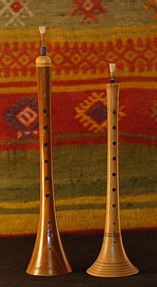
Zurna

Slide 6
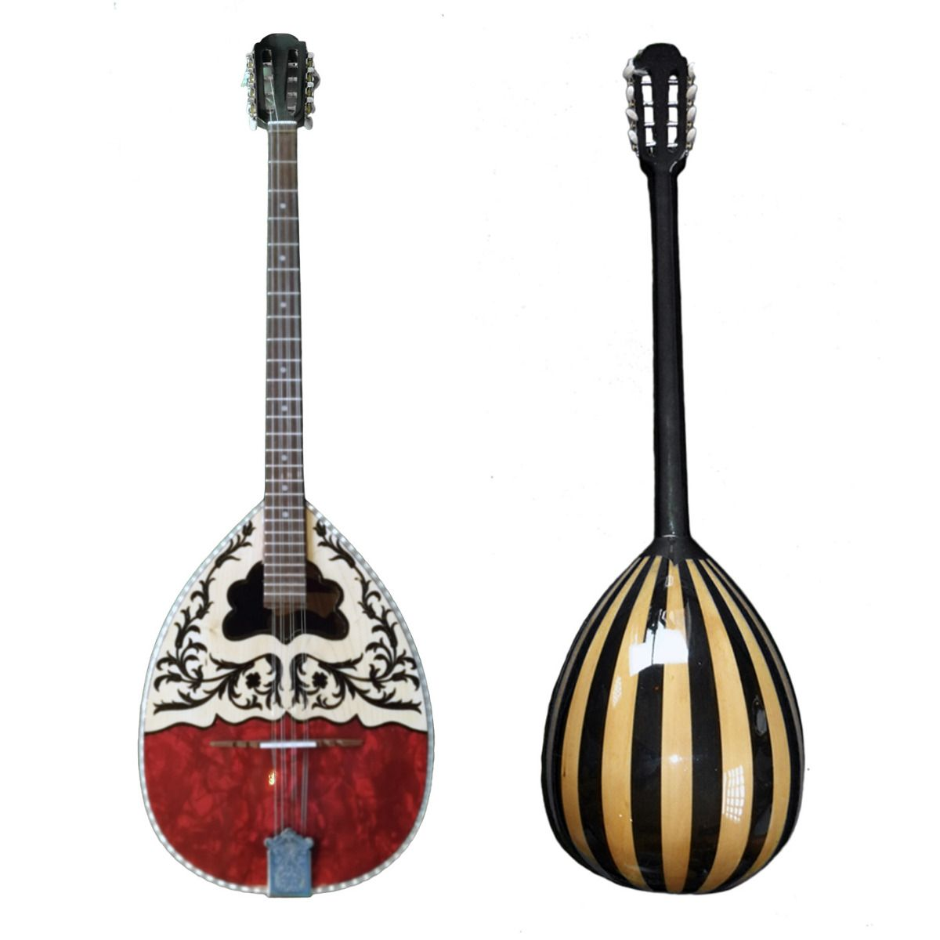
Buzuki

Slide 7
Lyra
Lyra je strunný hudební nástroj dobře známý pro jeho použití v klasickém starověku a později. Lyra je vzhledem podobná malé harfě, ale jsou v nich rozdíly. Lyra je strunný hudební nástroj známý svým rozšířením v klasické antice, kde doprovázela recitace starých Řeků.Patří mezi chordofony neboli strunné nástroje

Slide 8
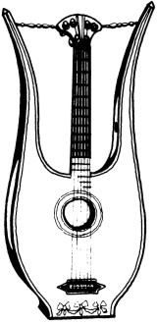
Lyra

Slide 9
Sapfó
Sapfó žila mezi 630 př. n. l. a 612 př. n. l. – po roce 600 př. n. l., byla starořecká básnířka z Mytilény na ostrově Lesbos, kulturním centru 7. století př. n. l., vedla zde dívčí internátní školu
Sapfó byla představitelka tzv. sólové lyriky. Z jejího díla se zachovaly pouze zlomky milostné a svatební písně (česky ve výboru Písně z Lesbu. Její vliv na další řeckou milostnou lyriku byl poměrně velký a prakticky po celé trvání starořecké poezie se k její tvorbě řada básníků vracela. Je známo, že Sapfó skládala v aiolském nářečí řečtiny a že psala především elegie a hymny.

Slide 10
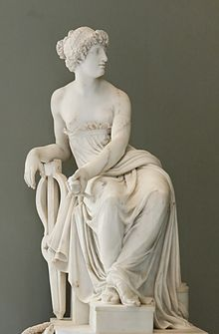
Sapfó

Slide 11
Homér
Homér je jméno nejstaršího známého řeckého básníka, jemuž se připisuje sepsání epických básní Ilias a Odysseia. Jeho jméno se vykládalo jako „Rukojmí“, nebo častěji podle jeho domnělé slepoty ze spojení ὁ μὴ ὁρῶν (ho mē horōn) - „nevidící“, jako „Slepý“.. Homérova podoba není známa, jeho sochy nevycházejí ze skutečnosti.

Slide 12
Hymnus na slunce
Achnatonův Hymnus na slunce, Hymnus Achnatonův či jen Hymnus na slunce je oslavná báseň, dílo egyptského faraona Amenhotepa IV. - Achnatona, který vládl ve 14. století př. n. l. Bylo nalezeno v hrobce faraona Aje II., který byl za jeho vlády vezírem a snad i jeho tchánem.
Jedná se o chvalozpěv (hymnus) k oslavě Slunce jako zdroje života a dobra, Báseň je jedním z nejstarších dokladů monoteismu, užívá apostrofy i básnický patos.

Slide 13
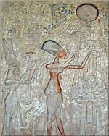
Achnaton a jeho rodina při liturgii na počest Atona

Slide 14
Děkujeme za pozornost

